Slide 1

Mobile App Development

Slide 2
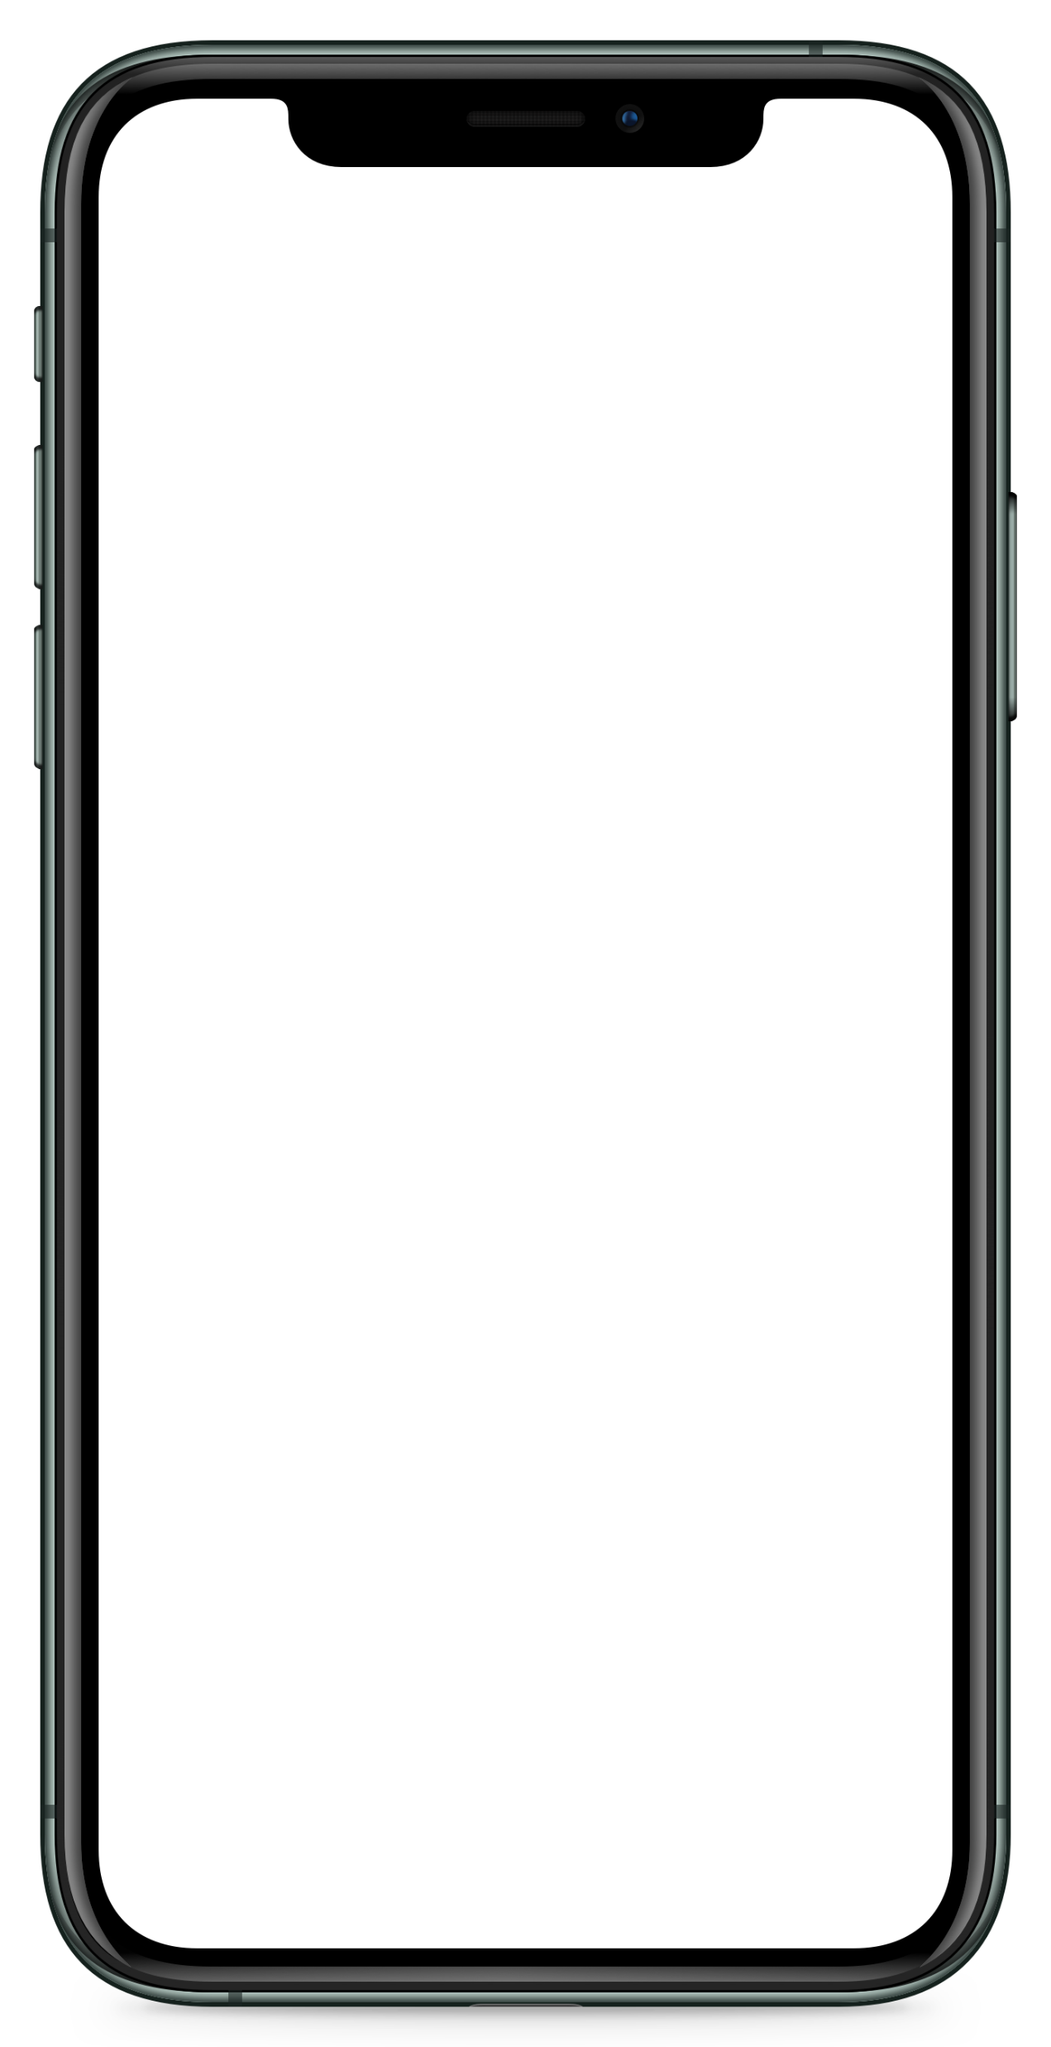




VS
VS
Web App
Hybrid App
Native App

Slide 3

Web App
Kein App Store
Große Zeitersparnis
Starke Performance Einbuße
Niedrige Entwicklungskosten

Slide 4
Native App
Vollen Zugriff auf die Funktionen
Extreme Performance
Enormer Zeitaufwand
Hohe Entwicklungskosten

Slide 5
Hybrid App
Vollen Zugriff auf die Funktionen
Gute Performance
Wenig Zeitaufwand
Niedrige Entwicklungskosten

Slide 6


VS
Ionic
Flutter

Slide 7


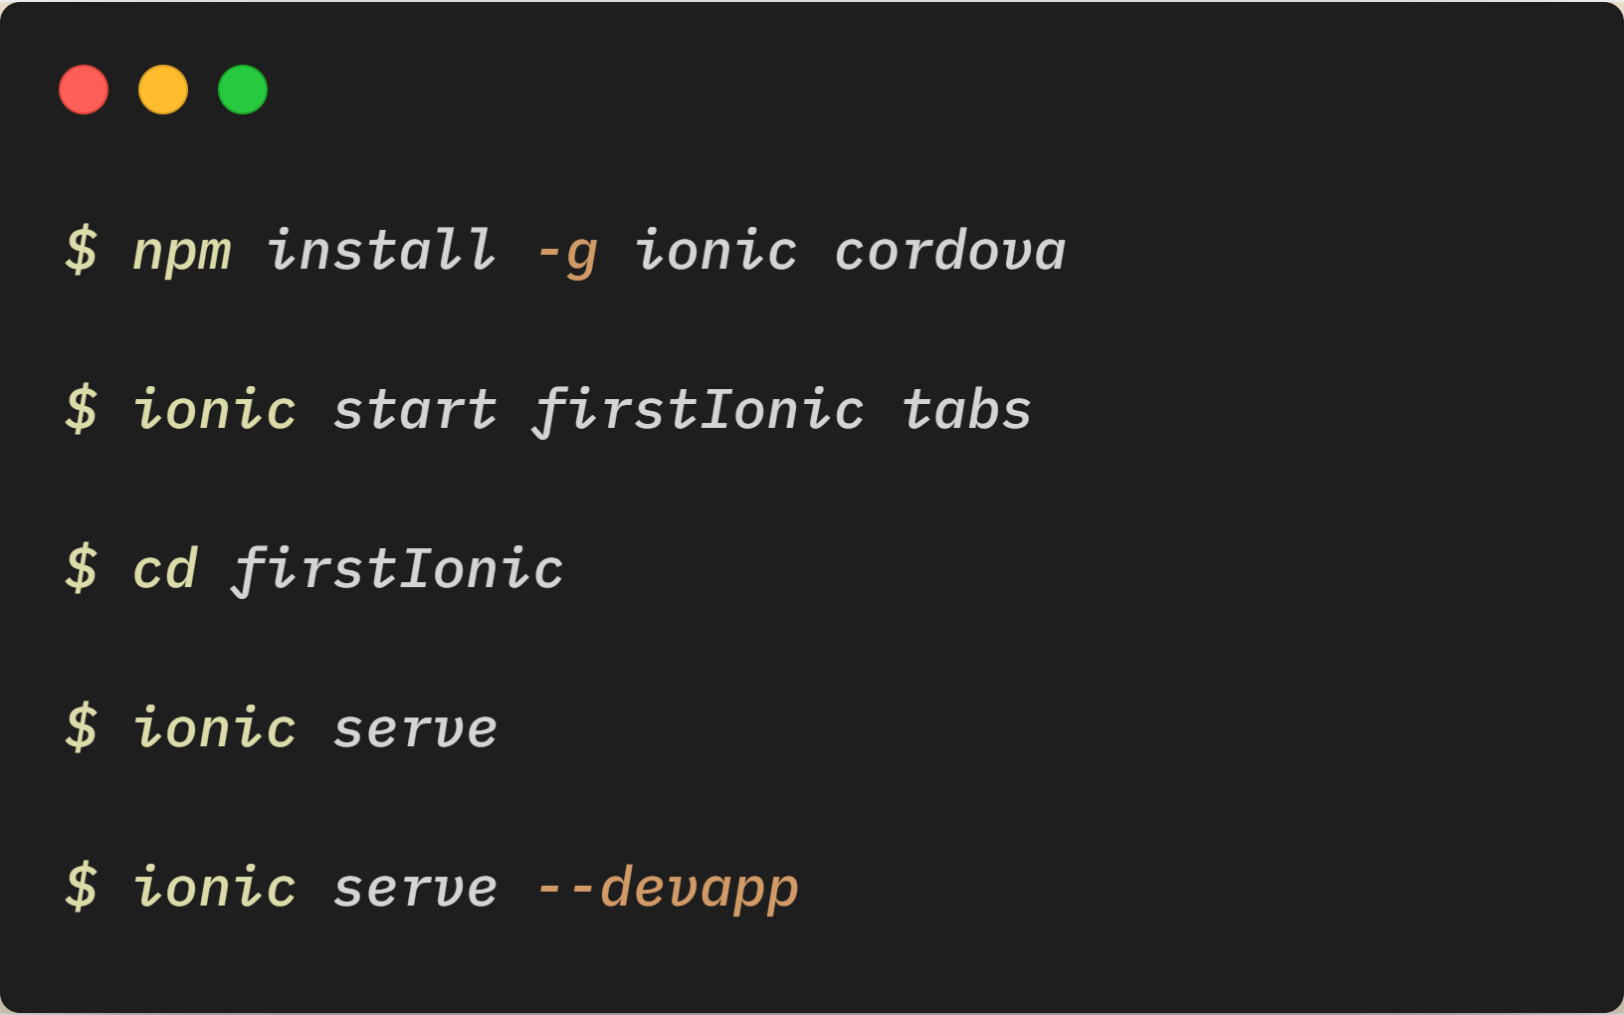



Ionic

Slide 8


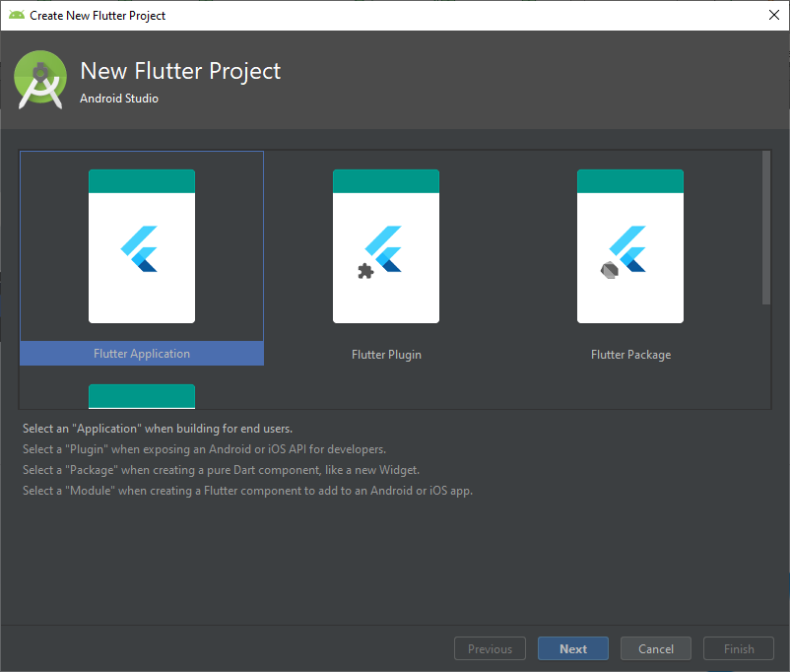
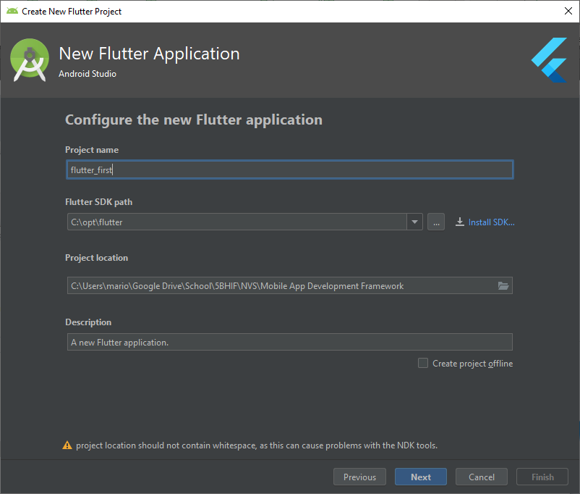
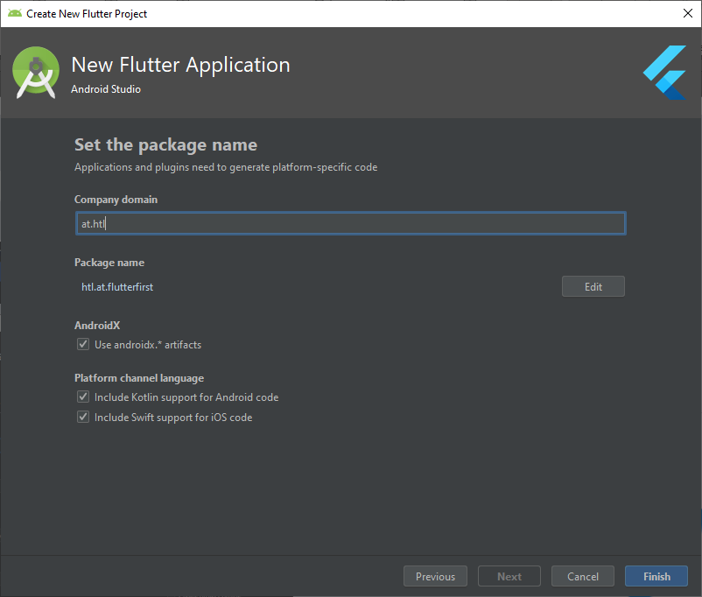
Flutter

